Slide 1

Mapas de potencial de mercado
Análisis comparativo de dos zonas potenciales en la Ciudad de México
Un caso práctico

Slide 2
Supuestos teóricos
Una zona es más saludable a medida que la relación oferta-demanda sea menor: Si hay menos competidores, a cada uno de ellos les corresponderá mayor cantidad de clientes potenciales.
Sin embargo, para mantener esta premisa es necesario, antes, asegurarse que la zona analizada cumpla con los criterios del perfil esperado: Que sea una zona del nivel socioeconómico target, y cuyo perfil comercial se empate con el del nuevo negocio a instalar.
MAPAS DE POTENCIAL DE MERCADO

Slide 3
Cómo se construyen los mapas de potencial de mercado
Los MAPAS DE POTENCIAL DE MERCADO presentan, numéricamente, la cantidad de clientes potenciales para un giro específico.
Son el resultado de dividir a los clientes target ENTRE el número de competidores directos de una misma zona:
Hogares Target (p.ej. C+) + Total de Empleados
Competidores directos (p.ej. Restaurantes con carta)

Slide 4
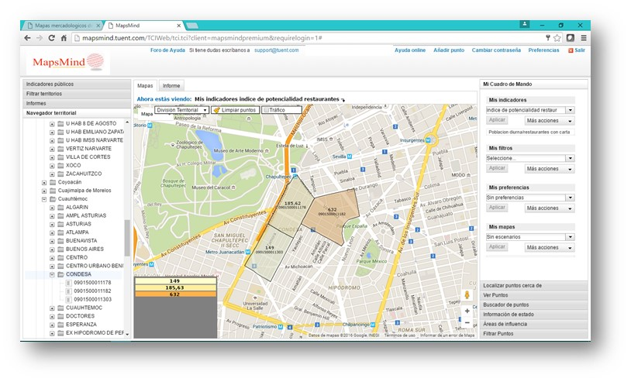
Mapa 1: Colonia C0ndesa
Análisis comparativo de dos colonias en la Ciudad de México
Caso práctico
El restaurante de hamburguesas gourmet XY piensa ubicar una nueva unidad en la CDMX. Su ticket promedio es de MXN $250/comensal, de manera que su target se enfoca más hacía NSE C+ y empleados de niveles medios y altos.
Intuitivamente, sabe que la Condesa es un lugar obvio, pero ahora le han ofrecido un local en la Del Valle que desea evaluar.
¿Es la Colonia Del Valle una zona atractiva? ¿Qué dicen los números, en comparación con la Condesa?
De los tres AGEB que conforman la Condesa (para fines didácticos no se han incluído en este análisis las colonias Hipódromo Condesa ni la Hipódromo), solo uno de ellos supera los 500 comensales promedio por restaurante.

Slide 5
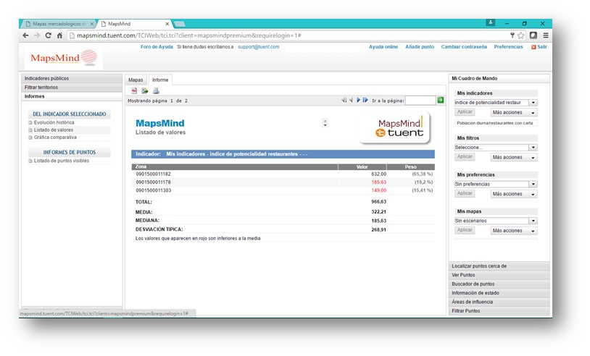
Tabla 1: Colonia C0ndesa
Análisis comparativo de dos colonias en la Ciudad de México
Caso práctico
De manera tabular, se muestran cada uno de los AGEB que conforman la Colonia Condesa, estimando la media y la mediana, y señalando en rojo aquellos AGEB que están por debajo del promedio.
El promedio de comensales por restaurante en la Colonia Condesa es de 322.21. Como se ha mencionado, solo uno de los tres AGEB que conforman la colonia está por arriba del promedio.

Slide 6
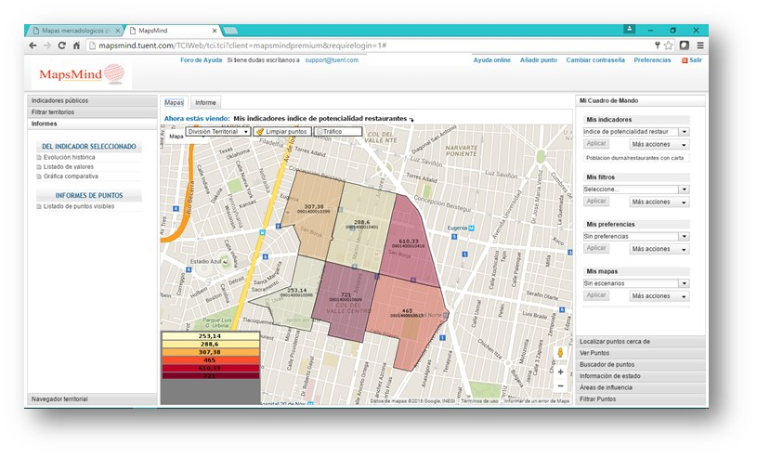
Mapa 2: Colonia Del Valle
En un segundo momento, se analizan los datos de la Colonia Del Valle Centro, conformada por seis AGEB.
En este mapa se observa que dos de esos seis AGEB poseen más de 500 comensales promedio por restaurante.
Recuérdese que ambas colonias analizadas tienen el mismo target residencial, o de población nocturna.
Dos de los seis AGEB de esta colonia tiene más de 500 comensales promedio por restaurante, y uno de ellos 465 comensales.

Slide 7
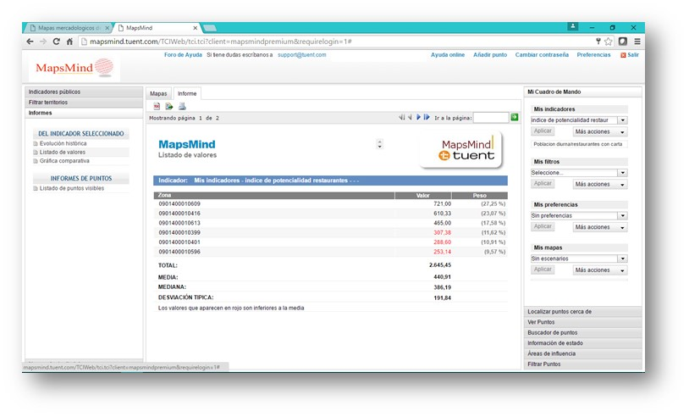
Tabla 2: Colonia Del Valle
Como era de esperarse al ver el mapa, el promedio de comensales por restaurante en este colonia es de 440.91, contra los 322 que tiene la Condesa, es decir, 36% más comensales.
En esta colonia TRES de los seis AGEB, o el 50%, están por arriba del promedio en cuanto al número de comensales por restaurante.

Slide 8
conclusiones
La Colonia Del Valle Centro parece ser una buena opción para el nuevo restaurante.
No siempre la opción más obvia es la mejor opción. En un mercado con sobreoferta, como el de la CDMX, encontrar una relación positiva entre oferta y demanda es primordial.
Aunque esta relación oferta-demanda no es el único elemento para garantizar el éxito de un nuevo negocio (aspectos a pie de calle como la visibilidad y la iluminación, p.ej. juegan también un papel importantísimo), sí es, sin duda, un punto de partida extraordinario para decidir si vale la pena o no invertir en esa zona.
Por último, multiplica ahora el ticket promedio por el número de clientes potenciales dentro de una zona de influencia dada. ¡Ya tienes tu valor de mercado potencial! ¿Es suficiente para lograr tu punto de equilibrio?

Slide 9
Mapas de POTENCIAL DE MERCADO especificaciones del producto
¿qué incluye tu compra?
Lista de precios
El mapa de la ciudad adquirida, ya sea sobre Kailash, nuestro software de geomarketing, o en formato .KMZ para ser leído en Google Earth.
Un cuestionario de DOS preguntas (qué giros quieres incluir en tu mapa, cuál es tu target o tu ticket promedio) para prepar tu mapa de potencial de mercado especialmente para tu negocio.
CINCO horas de consultoría online.
Ciudad* | Precio (MXN)**
CDMX | $24,000.00
Monterrey, Guadalajara, Puebla, Querétaro | $16,000.00
Cualquiera otra ciudad de México | $14,000.00
*Las ciudades incluyen TODOS los municipios de la zona metropolitana respectiva.
**Precios por ciudad, más IVA.

Slide 10
Este análisis ha sido realizado sobre Kailash, nuestro software online de geomarketing, utilizando el mapa de POTENCIAL DE MERCADO para la Ciudad de México.
¿Interesado?
Adquiere un mapa de cualquier ciudad de México ANTES DEL 31 DE MARZO 2016 y te incluimos:
Un 20% de descuento
DOCE meses de suscripción a Kailash
Compra usando el cupón PROMOLANZAMIENTO en nuestra nueva tienda:
www.mapsmind.com.mx
O contáctanos aquí.

